Slide 1

Curso de Desarrollo Web
Introducción al desarrollo web, HTML Y CSS.

Slide 2


¡Hola Desarrolladores Web!

Slide 3

La Magia del Desarrollo Web
El desarrollo web es más que un simple código, es creatividad que conecta al mundo, es el puente entre las ideas y la realidad, y la huella digital que dejamos en cada proyecto.

Slide 4




¿Te has preguntas que pensaron los creadores de las siguientes paginas?

Slide 5

Metas del curso:
Entender los lenguajes de marcas (HTML) .
Aprender a estructurar una pagina web.
Darle diseño a una pagina web (CSS).
Crear paginas responsivas (Esto lo hará el estudiante).
Hostear una pagina web.
Introducción a JavaScript.
Venderme su idea de pagina web.

Slide 6


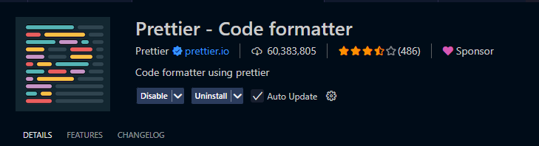
Framework a necesitar

Slide 7


¿Qué es HTML?
El lenguaje HTML sirve para describir la estructura básica de una página y organizar la forma en que se mostrará su contenido, además de que HTML permite incluir enlaces hacia otras páginas o documentos.

Slide 8
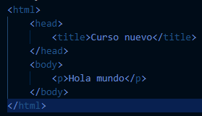
Etiquetas principales
Es la cabecera la pagina web
HTML encapsula todo!
Es el cuerpo de la pagina web

Slide 9
Etiquetas (Tags) básicos
<Title>: Dar titulo a la pagina.
<p>: Escribir un párrafo.
<h1> <h6>: tamaño de letra.
<br>: Salto de línea.
<pre>: texto preformateado, Mantiene los espacios en blanco, tabulaciones y saltos de línea tal como están en el código.
<mark> Texto resaltado.
<em> Texto en cursiva con énfasis semántico.

Slide 10
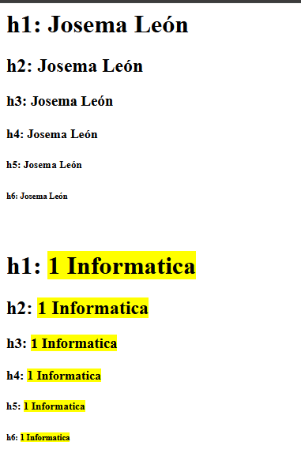
Reto 1:
Crear una pagina con el siguiente titulo “Tamaño de titulos y texto resaltado ” y hacer pw (pagina web) igual a la imagen que vemos, considerer utilizar: <h1> a <h6>, <mark> y <br>

Slide 11
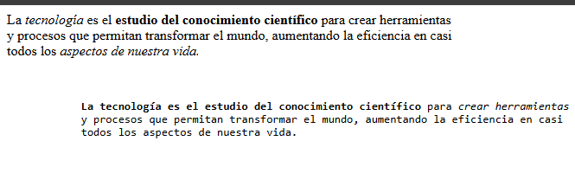
Reto 2:
Para el siguiente reto, emular la siguiente pagina con los conocimientos obtenidos:
Considerar utilizar:
<b> (negrita)
<em> (cursiva)
<p> , <pre>
<br> (salto de linea).

Slide 12

Imágenes en Desarrollo Web
Ya sabemos que en todas las paginas web tienen imágenes o ilustraciones, pero ¿Sabes como insertarlas o representarlas en tus proyectos web?

Slide 13
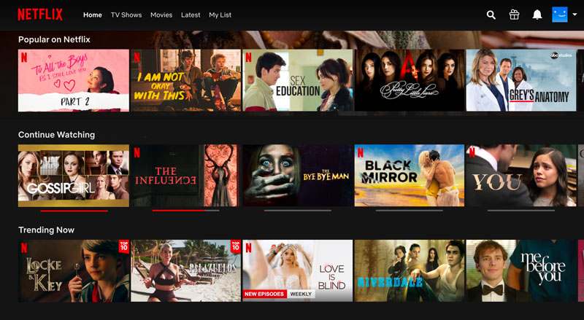
Ejemplo: Inicio de Netflix

Slide 14
Tag para insertar imagen
<img>: se usa para insertar imágenes en una página web. Es un elemento vacío, es decir, no tiene una etiqueta de cierre, y requiere dos atributos obligatorios: src, que especifica la ruta o URL de la imagen, y alt, que proporciona un texto alternativo para la imagen en caso de que no se cargue, o para lectores de pantalla.
Atributos adicionales:
Width: Ancho de la imagen.
Height: Altura de la imagen.

Slide 15
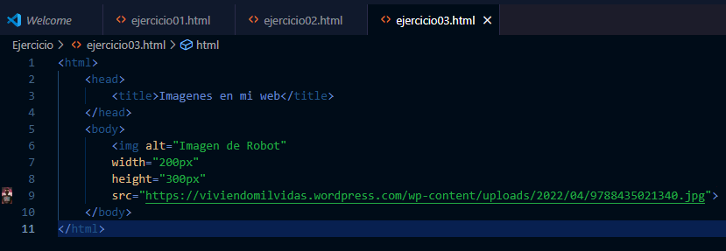
Ejemplo:
Ancho y Altura
Dirección URL o link donde se encuentra la imagen.

Slide 16
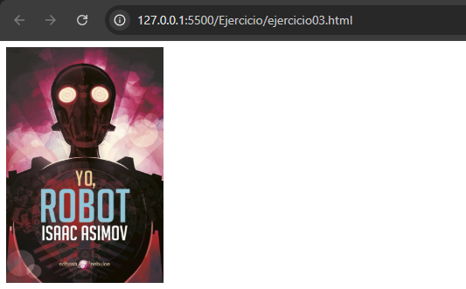
Resultados

Slide 17
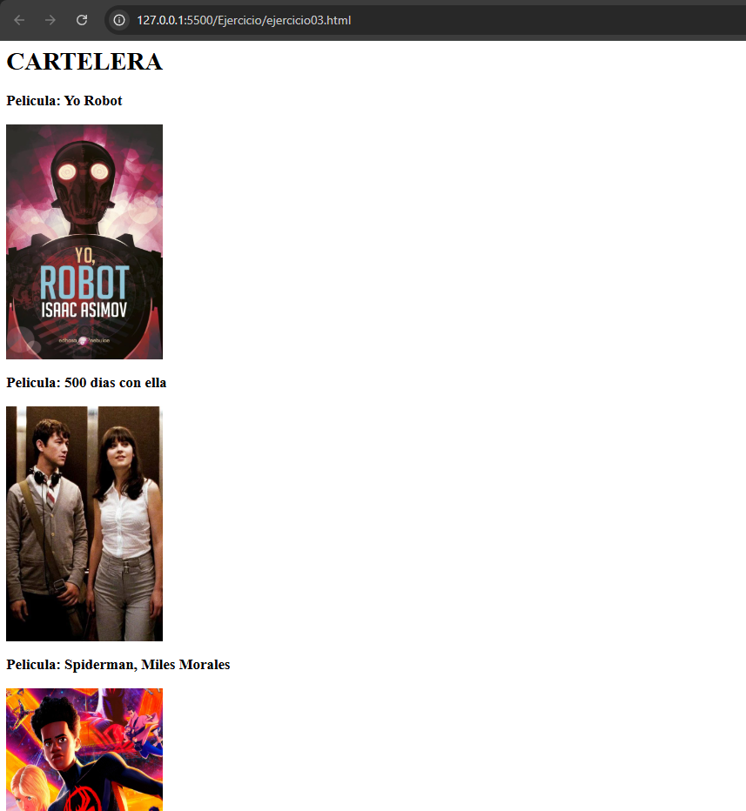
Reto 3: Crearme una cartelera con 3 películas diferentes.

Slide 18


Reto 4:
Crearme una playList de 3 canciones o artistas que más les gustes.

Slide 19
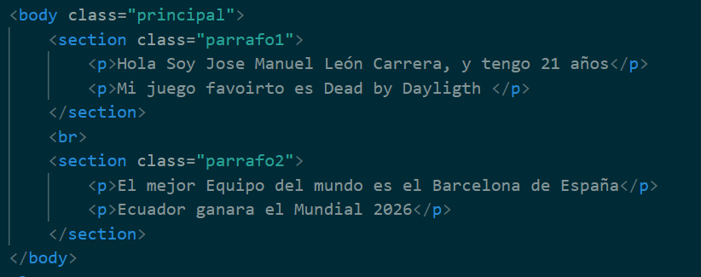
Tag: <section>
Representa una sección genérica independiente de un documento, que no tiene un elemento semántico más específico para representarla.
Tengo 4 párrafos, pero con section los divido en 2…

Slide 20
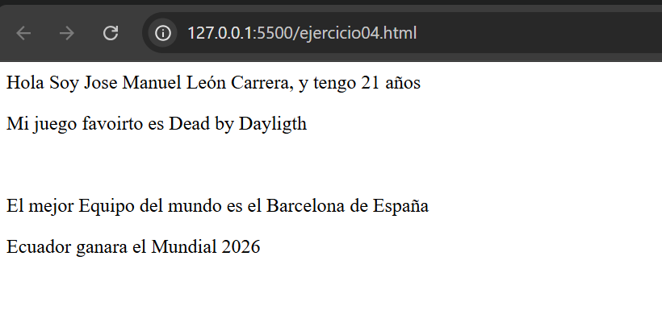
Resultados:

Slide 21
Reto 5:
“Sé bueno con los nerds. Es muy probable que termines trabajando para uno de ellos”. Bill Gates
Un buen desarrollador de software trabaja con disciplina y constancia desde el primer día”. Omar Bradley
Cualquiera puede escribir código que una computadora pueda entender. Los buenos programadores escriben código que los humanos pueden entender. – Martin Fowler, Refactorización
La función de un buen software es hacer que lo complejo parezca simple”. – Grady Booch
Section 1
Section 2

Slide 22

¿Qué es CSS?
CSS son las siglas en inglés de Cascading Style Sheets, que significa “hojas de estilo en cascada”. Es un lenguaje que se usa para estilizar elementos escritos en un lenguaje de marcado como HTML.

Slide 23
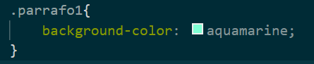
Background-color:
Un background color es la propiedad de CSS que define el color de fondo de un elemento en una página web.

Slide 24
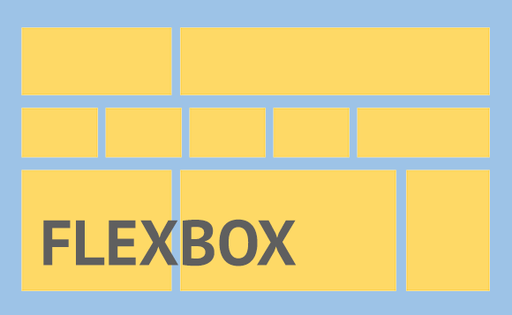
Que son los Flex en css
Es un sistema de diseño que permite organizar y alinear elementos (hijos) dentro de un contenedor (padre) de forma flexible en una o dos dimensiones, facilitando la creación de diseños responsivos y la manipulación de la alineación. Se activa con display: flex

Slide 25
Nota 1
Le damos una clase a la etiqueta principal (padre) y a los hijos:
PADRE = “principal”
HIJO 1
“parrafo1”
HIJO 2
“parrafo2”

Slide 26
Nota 2: si usamos flex-direction: row;
row = fila
PADRE = “principal”
HIJO 1
“parrafo1”
HIJO 2
“parrafo2”

Slide 27
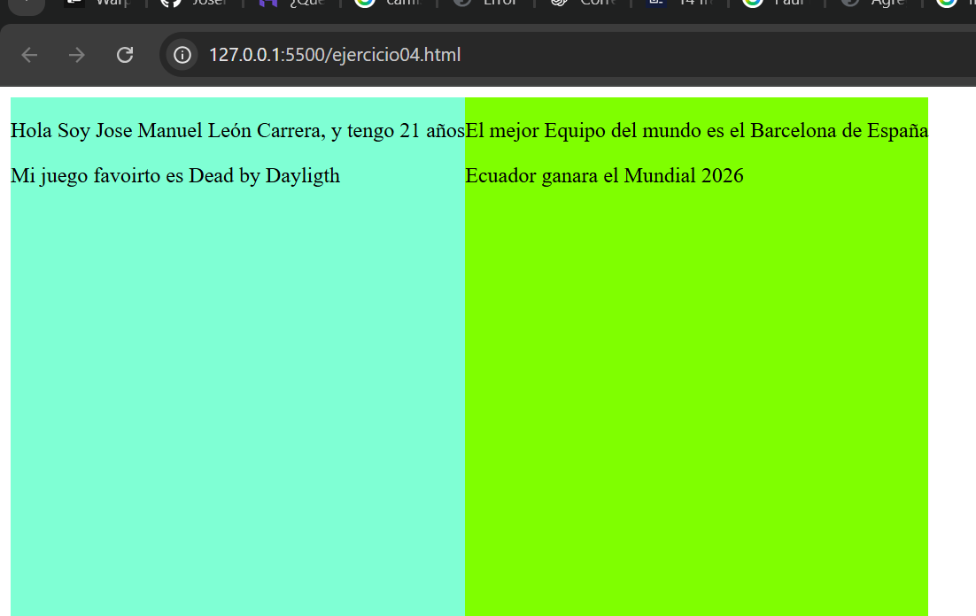
Ejemplo:

Slide 28
Nota 3: si usamos flex-direction: column;
Column = columna
PADRE = “principal”
HIJO 1
“parrafo1”
HIJO 2
“parrafo2”

Slide 29
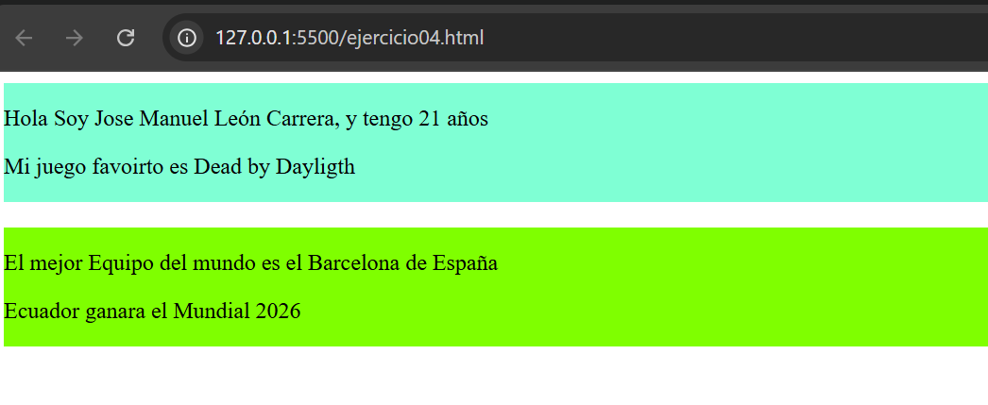
Ejemplo:

Slide 30
Reto 6:
Crear 3 secciones diferentes, pero que contengan lo siguiente.
Section1 = <p>Aquí van a ir 3 animales que desee colocar</p>
Section2 = <p>Mensaje motivador</p>
Section3 = <p>3 lugares que le gustaría visitar</p>
Para diferenciar, colocar un color diferente a cada uno.
Ahora hacer dos ejercicio, uno que este en ROW, y otro en COLUMN

Slide 31

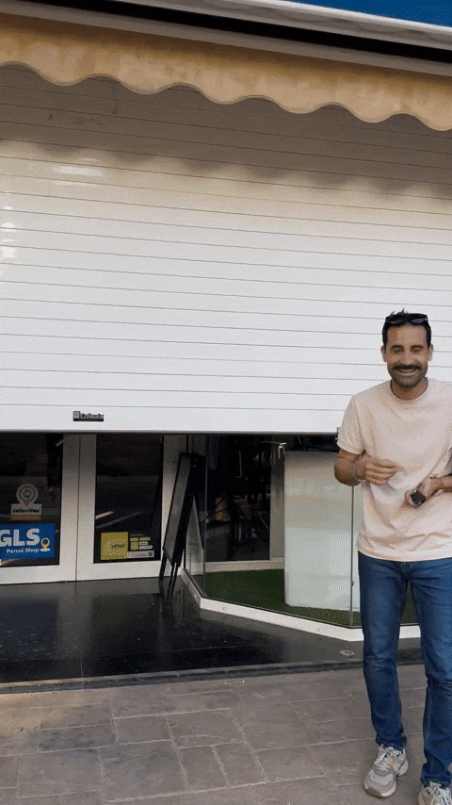
PRIMER CLASE COLUMINADA

